Slide 1

Datenerzeugung und Datenanalyse

Slide 2
Ablauf
Allgemeine Einführung
Amir
Do
Hubert
Julian
Anita
Rebecca
Lisa

Slide 3
Kanban

Slide 4
Ziele Sprint 2
Vorgegebene Ziele des zweiten Sprints
Erstellen eines Technischen Berichts
Modellieren und simulieren realistischer und variantenreicher Szenarien
Aufbereitung der Daten, dass sie denen von Kameras gewonnenen Daten stark ähneln
Aufbereitung des Datenformats entsprechend den Angaben des Fraunhofer Instituts
Erstellen einer Demonstration

Slide 5
Ziele Sprint 2
Unsere Ziele:
Weitere Literaturrecherche über die Filter der Datenvorverarbeitung
Implementierung der Filter
Erstellen von Dokumentationen für die implementierten Skripte
Die Verteilung der Personen durch Permutationen realisieren (bei der Automatisierung der Simulation)
Testen der Software
Datengenerierung
Aktualisierung des Trello Projektes/Repos/Organisation der Treffen

Slide 6
Was lief gut?
Was lief schlecht?
Regelmäßig Treffen außerhalb der Vorlesung
Gute Kommunikation über WhatsApp, Skype, Slack, Trello
Verteilung der Aufgaben und Teamarbeit
Spärliche Informationen zu den Filtern

Slide 7

Umgesetzte Ziele des zweiten Sprints
Erstellen eines Technischen Berichts
Weitere Literaturrecherche über Filter in der Datenvorverarbeitung
Implementierung der Filter
Aufbereitung der Daten für die Gruppen des Maschinenlernalgorithmus (nach Fraunhofer)
Testen der Software
Aufbereitung der Daten, so dass sie denen von Kameras ähneln
Trello Projekt aktualisieren/Repo/Treffen organisieren
Erstellen einer Dokumentation der Skripte
Verteilung der Personen durch Permutationen realisieren
Datengenerierung
Modellieren & simulieren realistischer und variantenreicher Szenarien
Erstellen einer Demonstration

Slide 8


Ziele Sprint 3
Poster für die PED 2018
Erstellen eines Videos für
Erstellen einer Demo für den Studieninformationstag
Datenerzeugung und Datenanalyse

Slide 9
%
Selbsteinschätzung:
Recherche über die Filter der Datenvorverarbeitung
Implementierung der Filter
Erstellen einer Dokumentation für die Skripte
Verteilung der Personen bei der Automatisierung der Simulation
Testen der Software
Datengenerierung
Erstellen eines Technischen Berichts
Aufbereitung der Daten nach Vorgaben des Fraunhofer Instituts
Aufbereitung der Daten, dass sie denen von Kameras ähneln
Modellieren & simulieren realistischer, variantenreicher Szenarien
Aktualisieren des Trello Projektes/Repos/Organisation der Treffen
Erstellen einer Demo
Scrum Master

Slide 10
Amir

Slide 11
%
Selbsteinschätzung:
Recherche über die Filter der Datenvorverarbeitung
Implementierung der Filter
Erstellen einer Dokumentation für die Skripte
Verteilung der Personen bei der Automatisierung der Simulation
Testen der Software
Datengenerierung
Erstellen eines Technischen Berichts
Aufbereitung der Daten nach Vorgaben des Fraunhofer Instituts
Aufbereitung der Daten, dass sie denen von Kameras ähneln
Modellieren & simulieren realistischer, variantenreicher Szenarien
Aktualisieren des Trello Projektes/Repos/Organisation der Treffen
Erstellen einer Demo
Scrum Master

Slide 12
Do

Slide 13




Aufgaben
Betrachtete Szenarien

Slide 14

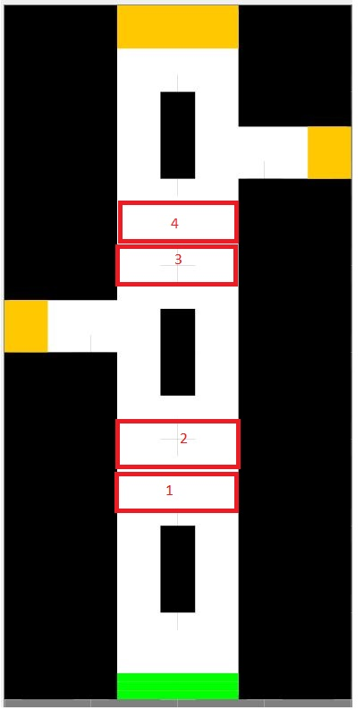
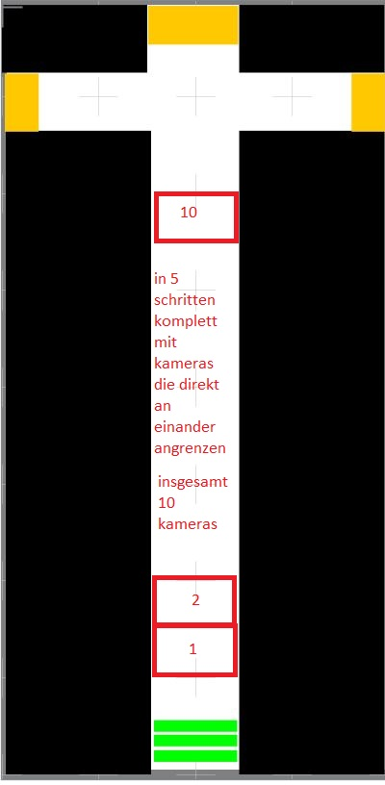

Aufgaben

Slide 15
Aufgaben
Anpassung der Automatisierung an die verschieden Szenarien
Alle Verteilungen berechnen in Python
Verschiedene Verteilungen länger laufen lassen

Slide 16
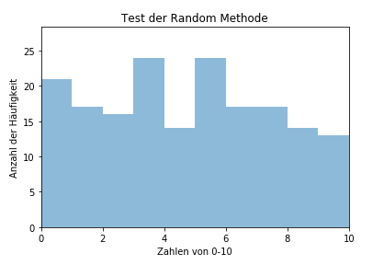
Testen
Random Methode
Automatisierung getestet

Slide 17
16,5%
Selbsteinschätzung:
Recherche über die Filter der Datenvorverarbeitung
Implementierung der Filter
Erstellen einer Dokumentation für die Skripte
Verteilung der Personen bei der Automatisierung der Simulation
Testen der Software
Datengenerierung
Erstellen eines Technischen Berichts
Aufbereitung der Daten nach Vorgaben des Fraunhofer Instituts
Aufbereitung der Daten, dass sie denen von Kameras ähneln
Modellieren der Szenarien
Simulieren realistischer, variantenreicher Szenarien
Aktualisieren des Trello Projektes/Repos/Organisation der Treffen
Erstellen einer Demo
Scrum Master

Slide 18
Hubert

Slide 19
%
Selbsteinschätzung:
Recherche über die Filter der Datenvorverarbeitung
Implementierung der Filter
Erstellen einer Dokumentation für die Skripte
Verteilung der Personen bei der Automatisierung der Simulation
Testen der Software
Datengenerierung
Erstellen eines Technischen Berichts
Aufbereitung der Daten nach Vorgaben des Fraunhofer Instituts
Aufbereitung der Daten, dass sie denen von Kameras ähneln
Modellieren & simulieren realistischer, variantenreicher Szenarien
Aktualisieren des Trello Projektes/Repos/Organisation der Treffen
Erstellen einer Demo
Scrum Master

Slide 20
Julian

Slide 21
%
Selbsteinschätzung:
Recherche über die Filter der Datenvorverarbeitung
Implementierung der Filter
Erstellen einer Dokumentation für die Skripte
Verteilung der Personen bei der Automatisierung der Simulation
Testen der Software
Datengenerierung
Erstellen eines Technischen Berichts
Aufbereitung der Daten nach Vorgaben des Fraunhofer Instituts
Aufbereitung der Daten, dass sie denen von Kameras ähneln
Modellieren & simulieren realistischer, variantenreicher Szenarien
Aktualisieren des Trello Projektes/Repos/Organisation der Treffen
Erstellen einer Demo
Scrum Master

Slide 22
Anita

Slide 23
%
Selbsteinschätzung:
Recherche über die Filter der Datenvorverarbeitung
Implementierung der Filter
Erstellen einer Dokumentation für die Skripte
Verteilung der Personen bei der Automatisierung der Simulation
Testen der Software
Datengenerierung
Erstellen eines Technischen Berichts
Aufbereitung der Daten nach Vorgaben des Fraunhofer Instituts
Aufbereitung der Daten, dass sie denen von Kameras ähneln
Modellieren & simulieren realistischer, variantenreicher Szenarien
Aktualisieren des Trello Projektes/Repos/Organisation der Treffen
Erstellung einer Demo
Scrum Master

Slide 24
Rebecca

Slide 25
%
Selbsteinschätzung:
Recherche über die Filter der Datenvorverarbeitung
Implementierung der Filter
Erstellen einer Dokumentation für die Skripte
Verteilung der Personen bei der Automatisierung der Simulation
Testen der Software
Datengenerierung
Erstellen eines Technischen Berichts
Aufbereitung der Daten nach Vorgaben des Fraunhofer Instituts
Aufbereitung der Daten, dass sie denen von Kameras ähneln
Modellieren & simulieren realistischer, variantenreicher Szenarien
Aktualisieren des Trello Projektes/Repos/Organisation der Treffen
Erstellung deiner Demo
Scrum Master

Slide 26
Lisa

Slide 27
Meine Aufgaben
Meine Aufgaben:
Scrum Master/Organisation der Treffen
Schreiben des Technischen Berichts
Erstellen von Demonstrationen
Erstellen von Szenarien
Testen

Slide 28


Meine Aufgaben
Testen:

Slide 29
%
Selbsteinschätzung:
Recherche über die Filter der Datenvorverarbeitung
Implementierung der Filter
Erstellen einer Dokumentation für die Skripte
Verteilung der Personen bei der Automatisierung der Simulation
Testen der Software
Datengenerierung
Erstellen eines Technischen Berichts
Aufbereitung der Daten nach Vorgaben des Fraunhofer Instituts
Aufbereitung der Daten, dass sie denen von Kameras ähneln
Modellieren & simulieren realistischer, variantenreicher Szenarien
Aktualisieren des Trello Projektes/Repos/Organisation der Treffen
Erstellung einer Demo
Scrum Master

